Slide 1
Круговая тренировка на уроке физкультуры.
Учитель
физической культуры
Бойцова О.Ю.

Slide 2
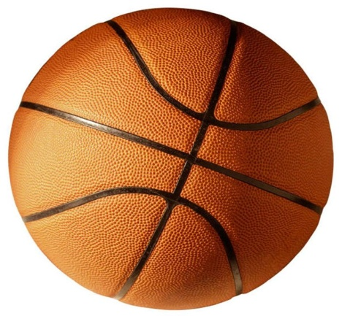
Круговая тренировка является одним из эффективных способов для развития двигательных качеств.

Slide 3
Метод круговой тренировки позволяет добиться высокой эффективности в освоении учебного материала, отличается высокой моторной плотностью занятий, развивает и совершенствует двигательные навыки учащихся, а простота упражнений доступна для занятий любого возраста учащихся.

Slide 4
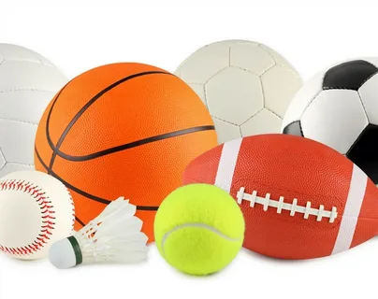
Особенности метода круговой тренировки:
1. Индивидуализация физической нагрузки.
2. Подбор относительно несложных упражнений, воздействующих на определенную группу мышц.
3. Выполнение упражнения в определенной последовательности по кругу( по станциям).
4. Определение индивидуальной физической нагрузки с помощью тестирования.
5. Увеличение нагрузки путем увеличения дозированных упражнений.
6. Определение результативности занятий путем сравнения результатов в начале и в конце цикла.
7. Измерение пульса до начала тренировки и в конце.

Slide 5
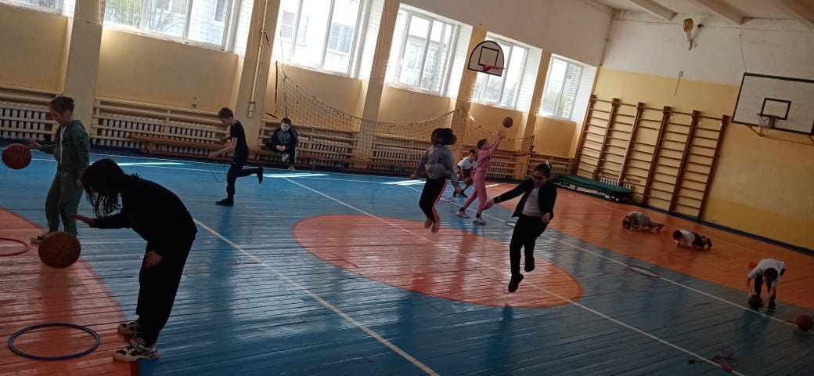
Круговая тренировка в 3 Б классе

Slide 6
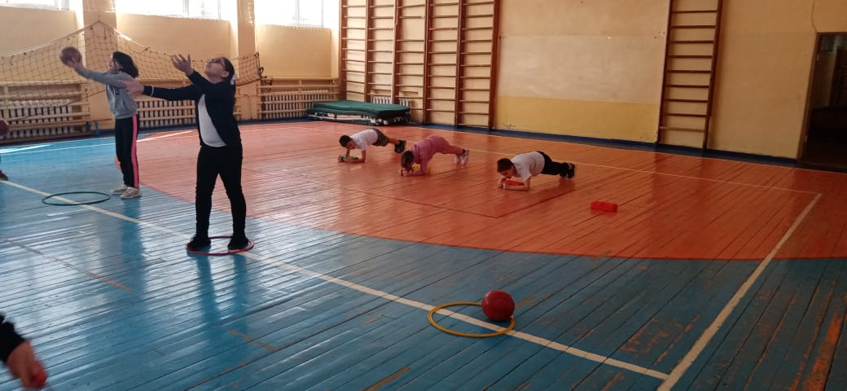

Slide 7
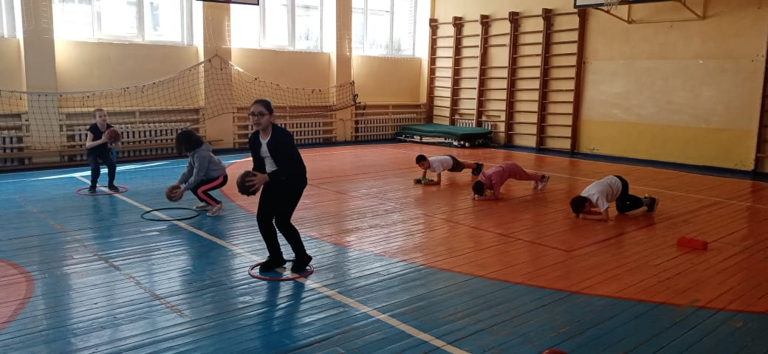

Slide 8
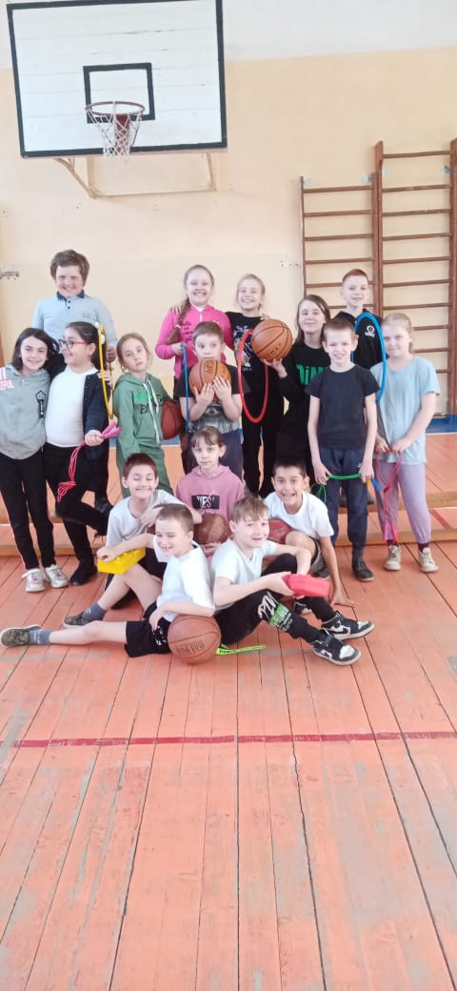
РАЗВИТИЕ ГИБКОСТИ
ВОСПИТАНИЕ СИЛЫ
ВОСПИТАНИЕ ВЫНОСЛИВОСТИ
ВОСПИТАНИЕ БЫСТРОТЫ
РАЗВИТИЕ ЛОВКОСТИ

Slide 9
При подборе упражнений
необходимо соблюдать
основные принципы:
идти от простого к
сложному;
чередовать работу одних
мышечных групп с отдыхом других
после сложного и тяжелого
упражнения давать более легкое,
способствующее восстановлению
сил, успокаивающее дыхание.

Slide 10
Таким образом, основные
мышечные группы получают
нагрузку, которая
изменяется на каждой
станции, в то время, как
одна группа мышц получает
импульс для развития,
другая – активно отдыхает.

Slide 11
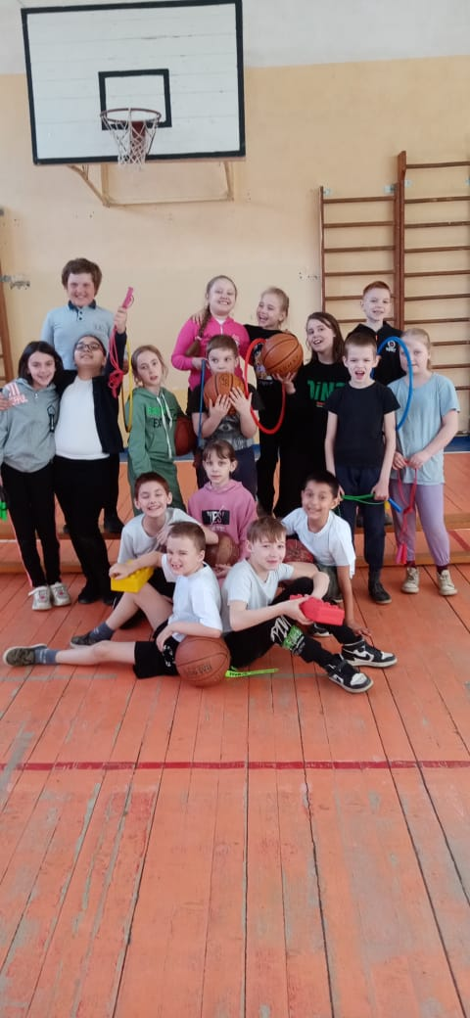
Такие уроки трудны в организации,
но они более эмоциональны,
разносторонне влияют на организм
детей.

Slide 12
СПАСИБО ЗА ВНИМАНИЕ !

